Slide 1
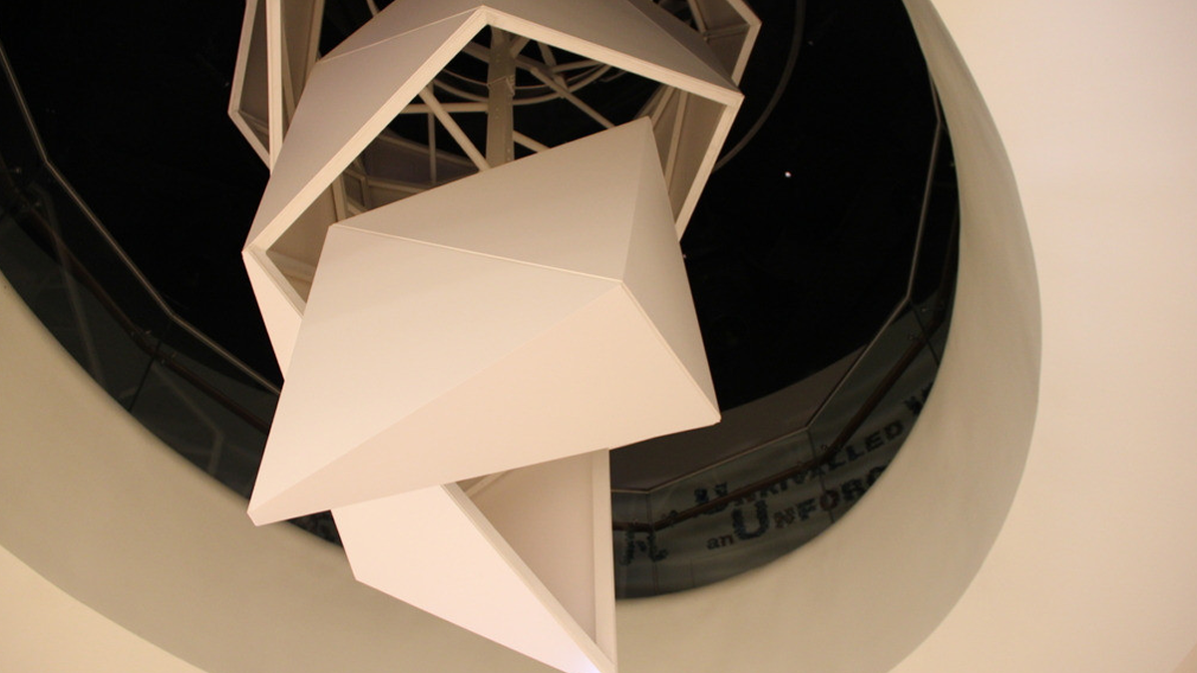
专题6 立体几何与空间向量
第23练 “空间角”攻略

Slide 2
题型分析·高考展望
空间角包括异面直线所成的角，线面角以及二面角，在高考中频繁出现，也是高考立体几何题目中的难点所在.掌握好本节内容：首先要理解这些角的概念，其次要弄清这些角的范围，最后再求解这些角.在未来的高考中，空间角将是高考考查的重点，借助向量求空间角，将是解决这类题目的主要方法.

Slide 3
常考题型精析
高考题型精练

Slide 4

常考题型精析
题型一 异面直线所成的角
题型二 直线与平面所成的角
题型三 二面角

Slide 5
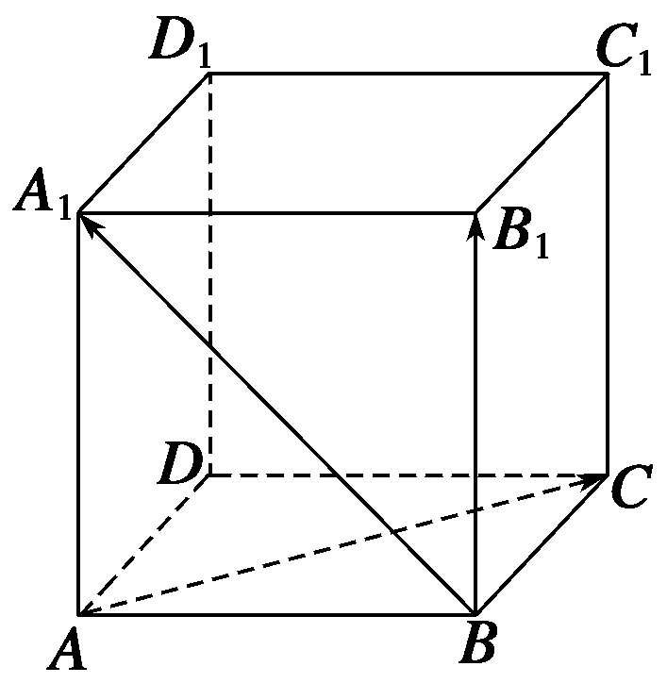
题型一 异面直线所成的角
例1 在棱长为a的正方体ABCD－A₁B₁C₁D₁中，求异面直线BA₁与AC所成的角.

Slide 6
因为AB⊥BC，BB₁⊥AB，BB₁⊥BC，

Slide 7
所以异面直线BA₁与AC所成的角为60°.

Slide 8
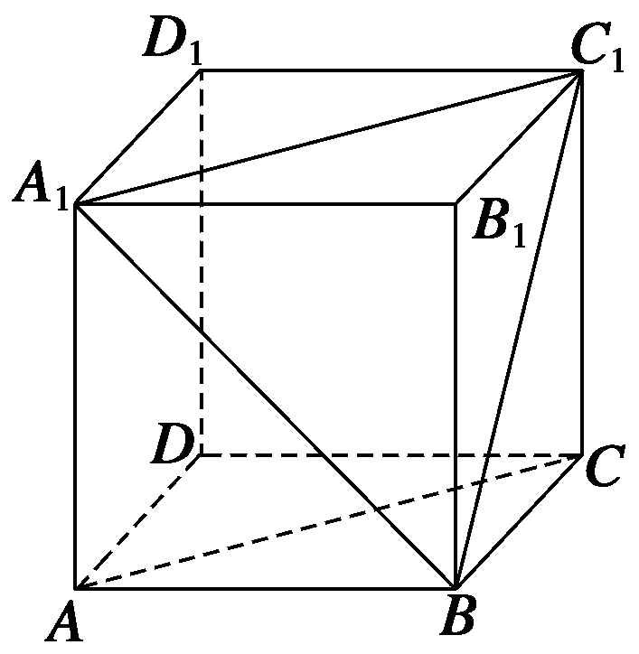
方法二 连接A₁C₁，BC₁，则由条件可知A₁C₁∥AC，
从而BA₁与AC所成的角即为BA₁与A₁C₁所成的角，
由于该几何体为边长为a的正方体，
于是△A₁BC₁为正三角形，∠BA₁C₁＝60°，
从而所求异面直线BA₁与AC所成的角为60°.

Slide 9
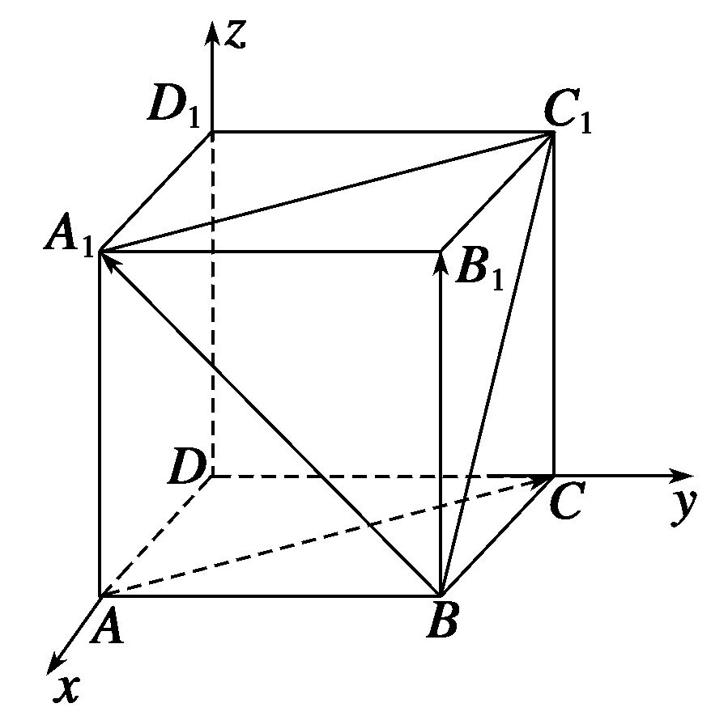
方法三 由于该几何体为正方体，
所以DA，DC，DD₁两两垂直且长度均为a，
z轴的正方向建立如图所示的空间直角坐标系，
于是有A(a,0,0)，C(0，a,0)，A₁(a,0，a)，
B(a，a,0)，

Slide 10
所以所求异面直线BA₁与AC所成角为60°.

Slide 11
点评 (1)异面直线所成的角的范围是(0， ].求两条异面直线所成的角的大小一般方法是通过平行移动直线，把异面问题转化为共面问题来解决.
具体步骤如下：
①利用定义构造角，可固定一条，平移另一条，或两条同时平移到某个特殊的位置，顶点选择在特殊的位置上；
②证明作出的角即为所求的角；
③利用三角形来求角.

Slide 12
(2)如果题目条件易建立空间坐标系，可以借助空间向量来求异面直线所成角：设异面直线l₁，l₂的方向向量分别为m₁，m₂，则l₁与l₂所成的角θ满足cos θ＝|cos〈m₁，m₂〉|.

Slide 13
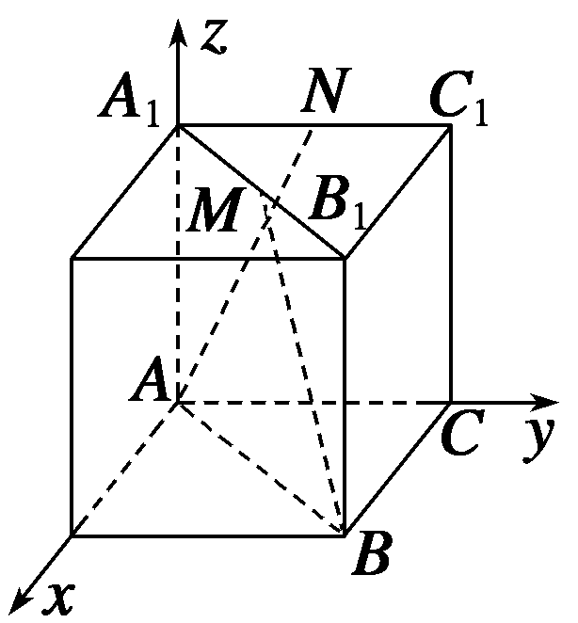
变式训练1 (2014·课标全国Ⅱ)直三棱柱ABC－A₁B₁C₁中，∠BCA＝90°，M，N分别是A₁B₁，A₁C₁的中点，BC＝CA＝CC₁，则BM与AN所成角的余弦值为( )
解析 由于∠BCA＝90°，三棱柱为直三棱柱，
且BC＝CA＝CC₁，
可将三棱柱补成正方体.
建立如图所示空间直角坐标系.

Slide 14

设正方体棱长为2，则可得A(0,0,0)，B(2,2,0)，M(1,1,2)，N(0,1,2)，

Slide 15
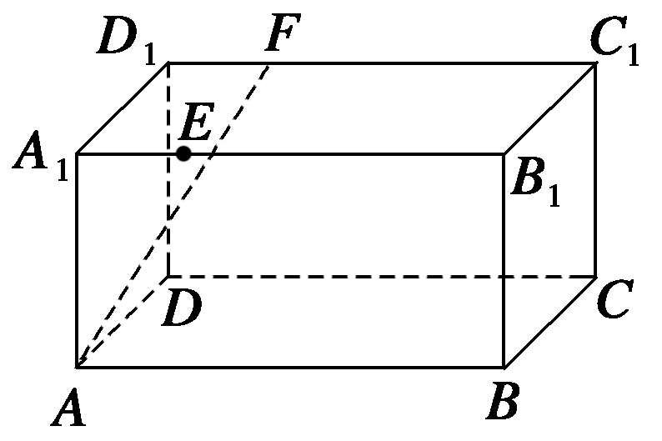
题型二 直线与平面所成的角
例2 (2015·课标全国Ⅱ)如图，长方体ABCD－A₁B₁C₁D₁中，AB＝16，BC＝10，AA₁＝8，点E，F分别在A₁B₁，D₁C₁上，A₁E＝D₁F＝4.过点E，F的平面α与此长方体的面相交，交线围成一个正方形.
(1)在图中画出这个正方形
(不必说明画法和理由)；

Slide 16
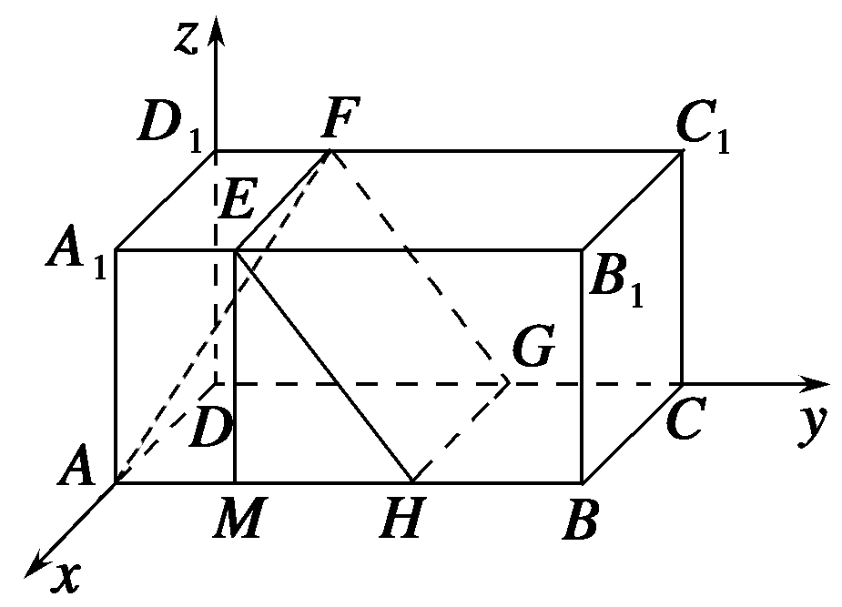
解 交线围成的正方形EHGF如图：

Slide 17
(2)求直线AF与平面α所成角的正弦值.
解 作EM⊥AB，垂足为M，
则AM＝A₁E＝4，EM＝AA₁＝8.
因为EHGF为正方形，所以EH＝EF＝BC＝10.
建立如图所示的空间直角坐标系，则A(10,0,0)，H(10,10,0)，E(10，4,8)，F(0,4,8)，

Slide 18
设n＝(x，y，z)是平面EHGF的法向量，

Slide 19
点评 (1)求直线l与平面α所成的角，先确定l在α上的射影，在l上取点作α的垂线，或观察原图中是否存在这样的线，或是否存在过l上一点与α垂直的面.
(2)找到线面角、作出说明，并通过解三角形求之.
(3)利用向量求线面角：设直线l的方向向量和平面α的法向量分别为m，n，则直线l与平面α所成角θ满足sin θ＝|cos〈m，n〉|，

Slide 20
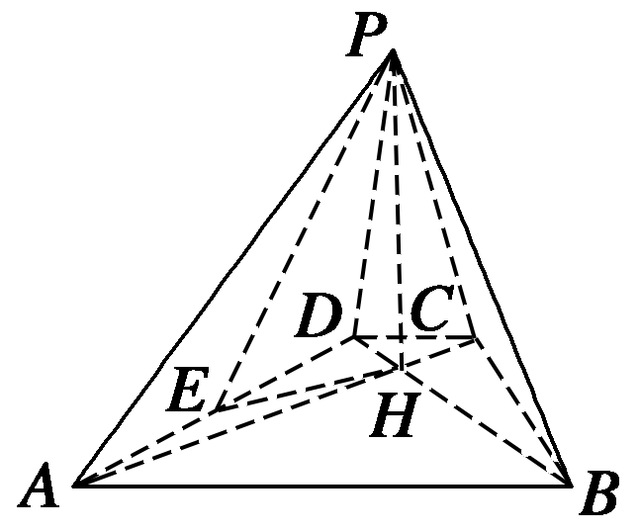
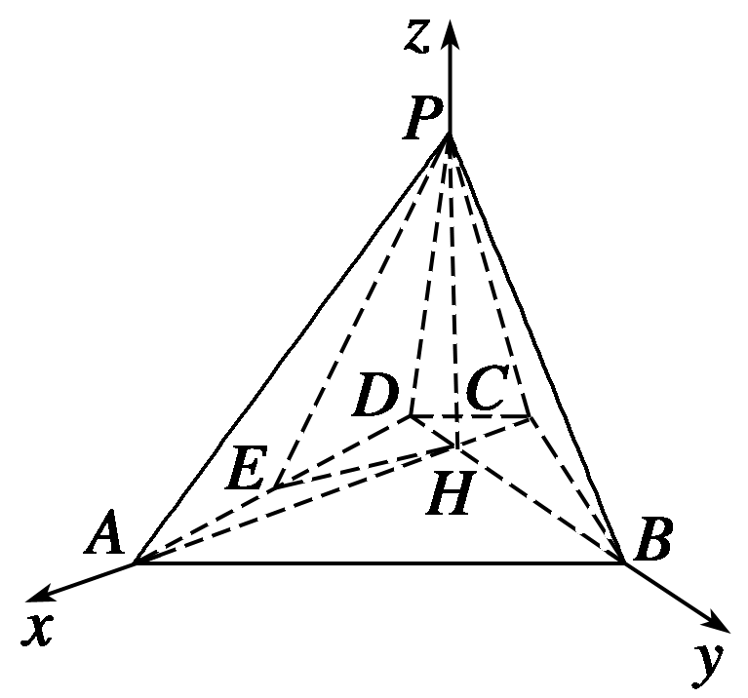
变式训练2 如图，已知四棱锥P—ABCD的底面为等腰梯形，AB∥CD，AC⊥BD，垂足为H，PH是四棱锥的高，
E为AD的中点.
(1)证明：PE⊥BC；
证明 以H为原点，HA，HB，HP所在直线
分别为x，y，z轴，线段HA的长为单位长度，
建立空间直角坐标系(如图)，
则A(1,0,0)，B(0,1,0).

Slide 21
设C(m,0,0)，P(0,0，n) (m<0，n>0)，

Slide 22
(2)若∠APB＝∠ADB＝60°，求直线PA与平面PEH所成角的正弦值.
P(0,0,1).

Slide 23
设n＝(x，y，z)为平面PEH的法向量，

Slide 24
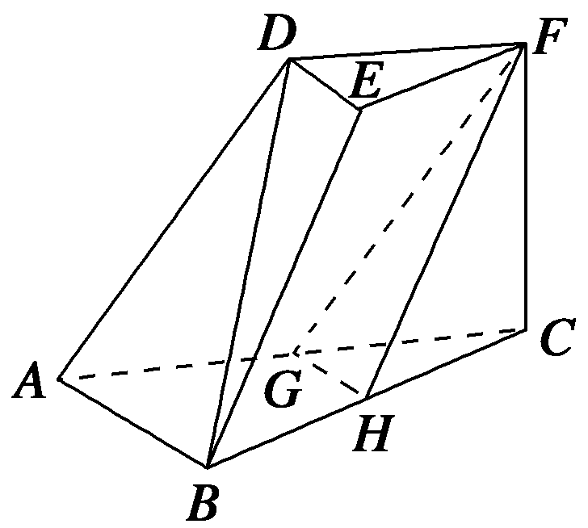
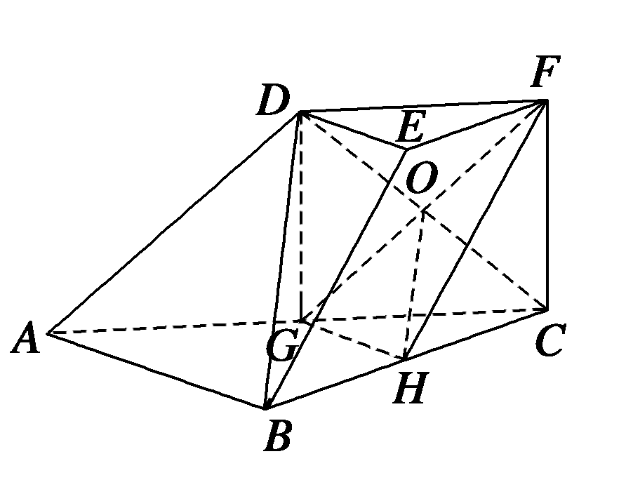
题型三 二面角
例3 (2015·山东)如图，在三棱台DEF-ABC中，AB＝2DE，G，H分别为AC，BC的中点.
(1)求证：BD∥平面FGH；
证明 如图，连接DG，CD，设CD∩GF＝O，
连接OH，在三棱台DEF-ABC中，AB＝2DE，
G为AC的中点，可得DF∥GC，DF＝GC，
所以四边形DFCG为平行四边形.

Slide 25
则O为CD的中点，又H为BC的中点，
所以OH∥BD，又OH⊂平面FGH，BD⊄平面FGH，
所以BD∥平面FGH.

Slide 26
(2)若CF⊥平面ABC，AB⊥BC，CF＝DE, ∠BAC＝45°，求平面FGH与平面ACFD所成的角(锐角)的大小.
解 方法一 设AB＝2，则CF＝DE＝1.
在三棱台DEFABC中，G为AC的中点，
因此DG∥FC，
又FC⊥平面ABC，
所以DG⊥平面ABC.

Slide 27
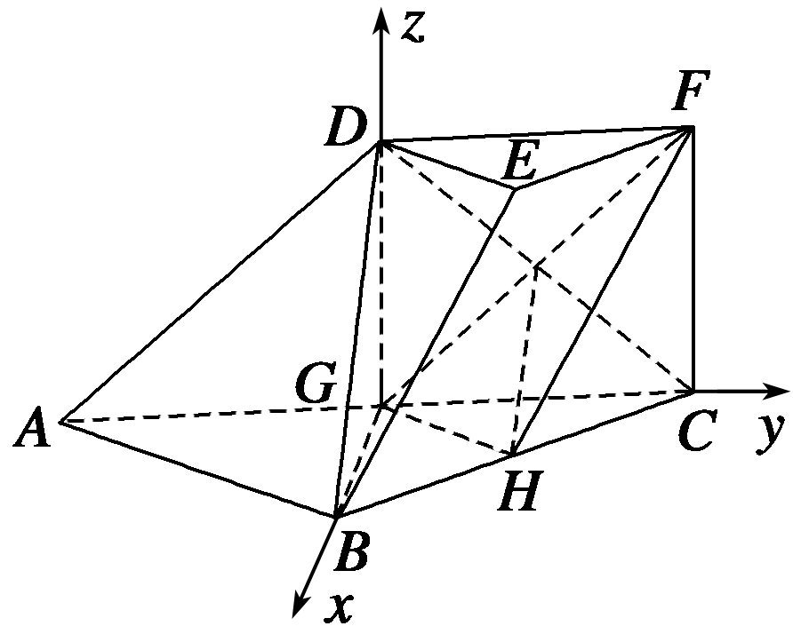
在△ABC中，由AB⊥BC，∠BAC＝45°，
G是AC中点.
所以AB＝BC，GB⊥GC，
因此GB，GC，GD两两垂直.
以G为坐标原点，建立如图所示的空间直角坐标系.

Slide 29
所以平面FGH与平面ACFD所成角(锐角)的大小为60°.

Slide 30
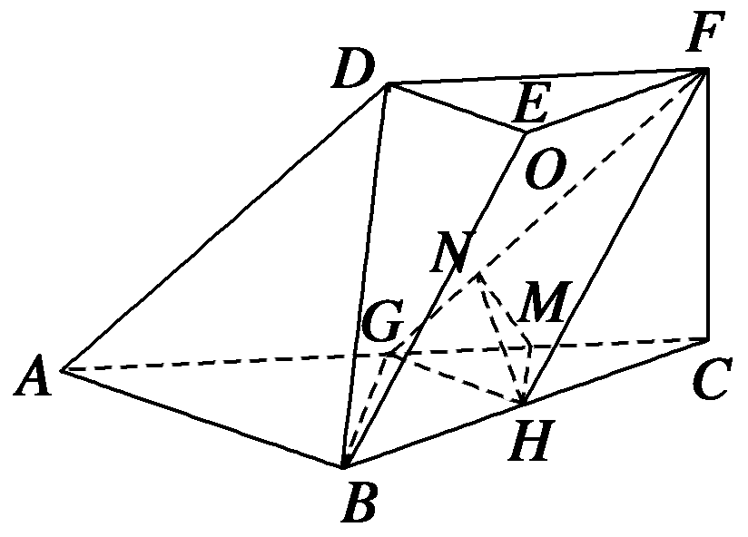
方法二 作HM⊥AC于点M，作MN⊥GF于点N，连接NH.设AB＝2.
由FC⊥平面ABC，得HM⊥FC，
又FC∩AC＝C，
所以HM⊥平面ACFD.
因此GF⊥NH，所以∠MNH即为所求的角.

Slide 31
由HM⊥平面ACFD，MN⊂平面ACFD，
所以∠MNH＝60°，
所以平面FGH与平面ACFD所成角(锐角)的大小为60°.

Slide 32
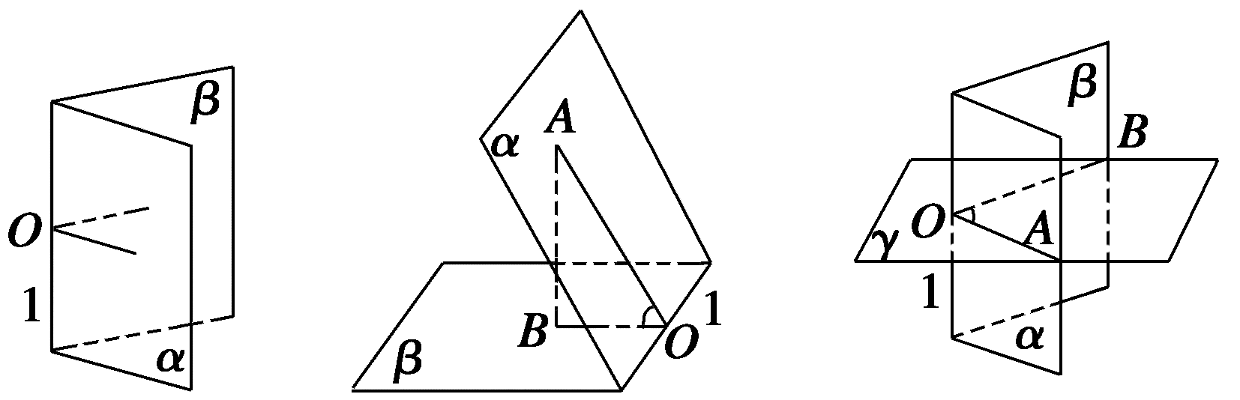
点评 (1)二面角的范围是(0，π]，解题时要注意图形的位置和题目的要求.作二面角的平面角常有三种方法.
①棱上一点双垂线法：在棱上任取一点，过这点在两个平面内分别引棱的垂线，这两条射线所成的角，就是二面角的平面角；

Slide 33
②面上一点三垂线法：自二面角的一个面上一点向另一个面引垂线，再由垂足向棱作垂线得到棱上的点(即斜足)，斜足与面上一点连线和斜足与垂足连线所夹的角，即为二面角的平面角；
③空间一点垂面法：自空间一点作与棱垂直的平面，截二面角得两条射线，这两条射线所成的角就是二面角的平面角.

Slide 34
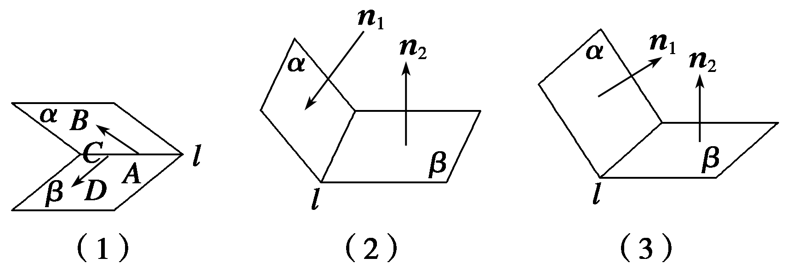
(2)用向量法求二面角的大小
①如图(1)，AB、CD是二面角α—l—β的两个面内与棱l垂直的直线，则二面角的大小θ＝

Slide 35
(2)如图(2)(3)，n₁，n₂分别是二面角α—l—β的两个半平面α，β的法向量，则二面角的大小θ满足cos θ＝cos〈n₁，n₂〉
或－cos〈n₁，n₂〉.

Slide 36
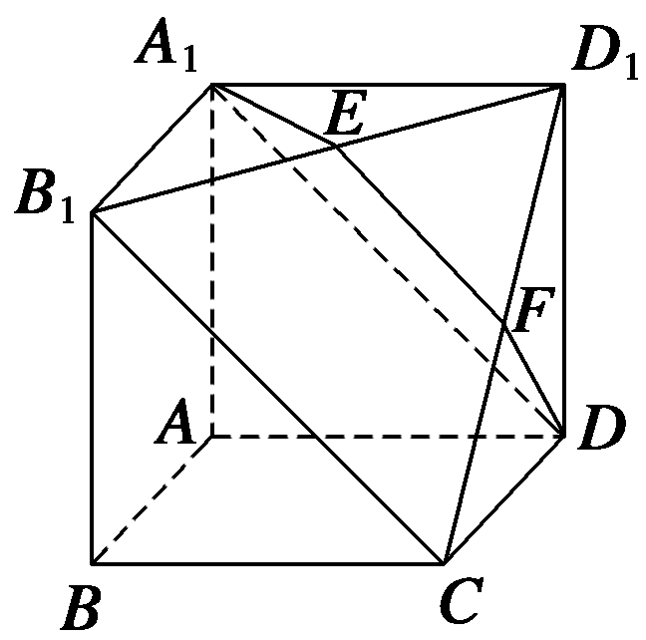
变式训练3 (2015·安徽)如图所示，在多面体A₁B₁D₁­-ABCD，四边形AA₁B₁B，ADD₁A₁，ABCD均为正方形，E为B₁D₁的中点，过A₁，D，E的平面交CD₁于F.
(1)证明：EF∥B₁C.
证明 由正方形的性质可知A₁B₁∥AB∥DC，
且A₁B₁＝AB＝DC，所以四边形A₁B₁-CD为平行四边形，
从而B₁C∥A₁D，又A₁D⊂面A₁DE，B₁C⊄面A₁DE，
于是B₁C∥面A₁DE.又B₁C⊂面B₁CD₁，
面A₁DE∩面B₁CD₁＝EF，所以EF∥B₁C.

Slide 37
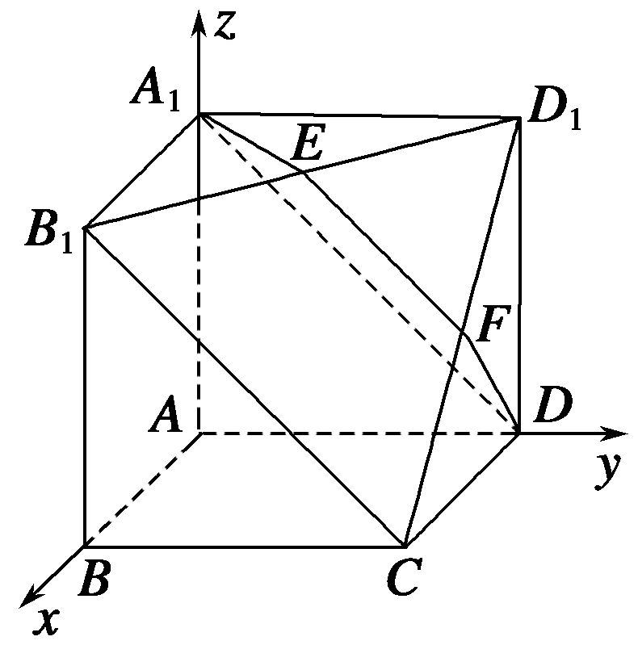
(2)求二面角E—A₁D—B₁的余弦值.
解 因为四边形AA₁B₁B，ADD₁A₁，ABCD均为正方形，
所以AA₁⊥AB，AA₁⊥AD，AB⊥AD且AA₁＝AB＝AD.
以A为原点，
y轴和z轴单位正向量建立如图所示的空间直角坐标系，
可得点的坐标A(0,0,0)，B(1,0,0)，D(0,1,0)，
A₁(0,0,1)，B₁(1,0,1)，D₁(0,1,1)，
而E点为B₁D₁的中点，

Slide 38
设面A₁DE的法向量n₁＝(r₁，s₁，t₁)，
(－1,1,1)为其一组解，所以可取n₁＝(－1,1,1).

Slide 39
设面A₁B₁CD的法向量n₂＝(r₂，s₂，t₂)，
由此同理可得n₂＝(0,1,1).
所以结合图形知二面角E—A₁D—B₁的余弦值为

Slide 40
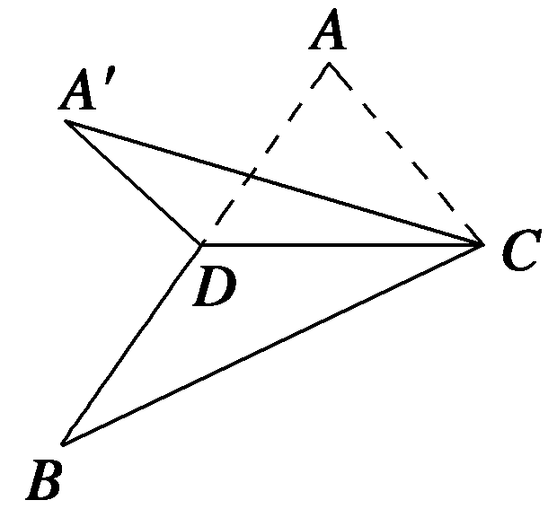
高考题型精练
1
2
3
4
5
6
7
8
9
10
1.(2015·浙江)如图，已知△ABC，D是AB的中点，沿直线CD将△ACD翻折成△A′CD，所成二面角A′CDB的平面角为α，则( )
A.∠A′DB≤α B.∠A′DB≥α
C.∠A′CB≤α D.∠A′CB≥α

Slide 41
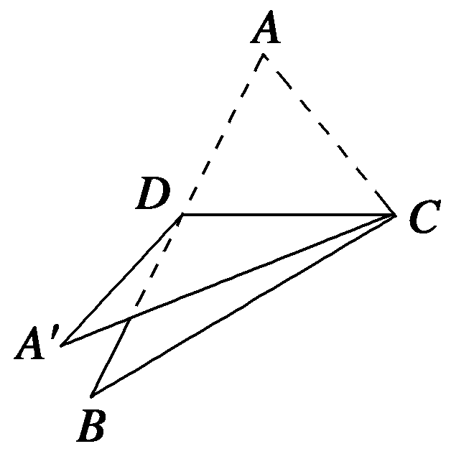
高考题型精练
1
2
3
4
5
6
7
8
9
10
解析 极限思想：若α＝π，则∠A′CB＜π，排除D；
若α＝0，如图，
则∠A′DB，∠A′CB都可以大于0，排除A，C.故选B.
答案 B

Slide 42
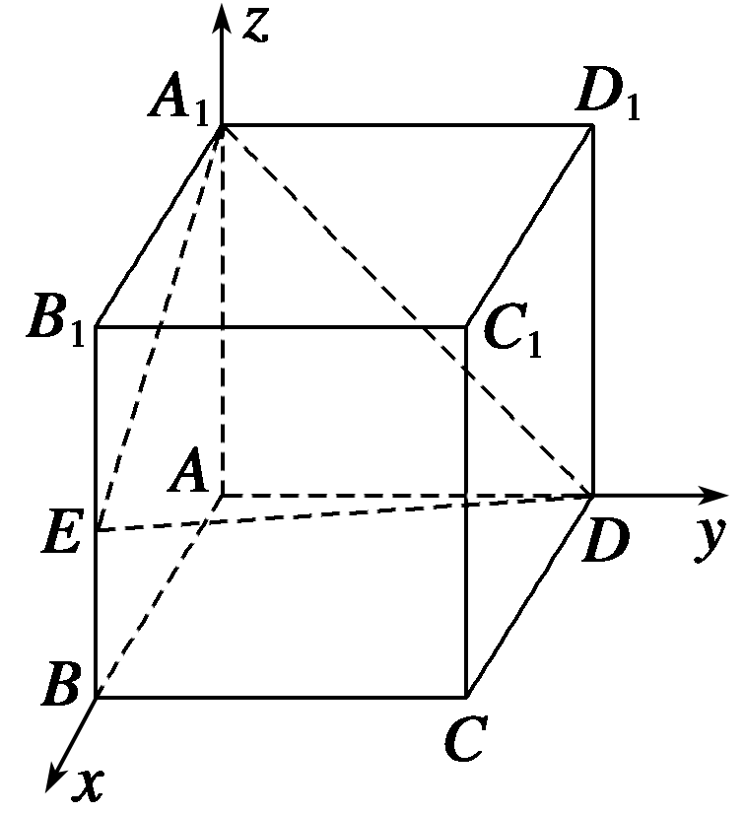
高考题型精练
1
2
3
4
5
6
7
8
9
10
2.在正方体ABCD—A₁B₁C₁D₁中，点E为BB₁的中点，则平面A₁ED与平面ABCD所成的锐二面角的余弦值为( )
解析 以A为原点建立如图所示的
空间直角坐标系，设棱长为1，

Slide 43
高考题型精练
1
2
3
4
5
6
7
8
9
10
设平面A₁ED的一个法向量为n₁＝(1，y，z)，

Slide 44
高考题型精练
1
2
3
4
5
6
7
8
9
10
∴n₁＝(1,2,2).∵平面ABCD的一个法向量为n₂＝(0,0,1)，
答案 B

Slide 45
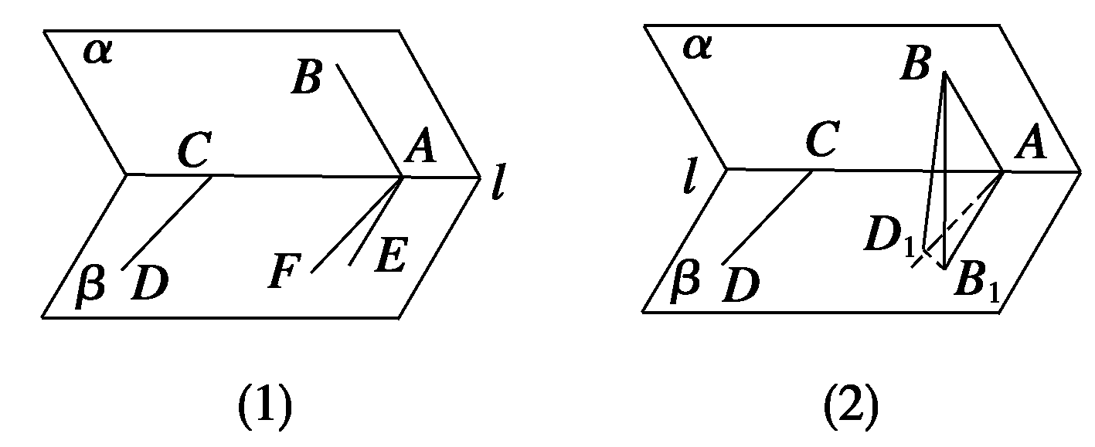
高考题型精练
1
2
3
4
5
6
7
8
9
10
3.(2014·大纲全国)已知二面角α－l－β为60°，AB⊂α，AB⊥l，A为垂足，CD⊂β，C∈l，∠ACD＝135°，则异面直线AB与CD所成角的余弦值为( )
解析 方法一 如图(1)，平移CD至AF，
则∠BAF为所求.

Slide 46
高考题型精练
1
2
3
4
5
6
7
8
9
10
作二面角α－l－β的平面角∠BAE＝60°，
又∠EAF＝45°，由cos∠BAF＝cos∠BAE·cos∠EAF得cos∠BAF

Slide 47
高考题型精练
1
2
3
4
5
6
7
8
9
10
方法二 如图(2)，设AB＝2a，过点B作BB₁⊥β，垂足为B₁，作AD₁∥CD，则∠BAD₁即为所求.
过点B₁作B₁D₁⊥AD₁于D₁，连接AB₁，BD₁，
则易知∠BAB₁为二面角的平面角，
即∠BAB₁＝60°，

Slide 48
高考题型精练
1
2
3
4
5
6
7
8
9
10
在Rt△BB₁D₁中，
在△BAD₁中，由余弦定理，得
答案 B

Slide 49
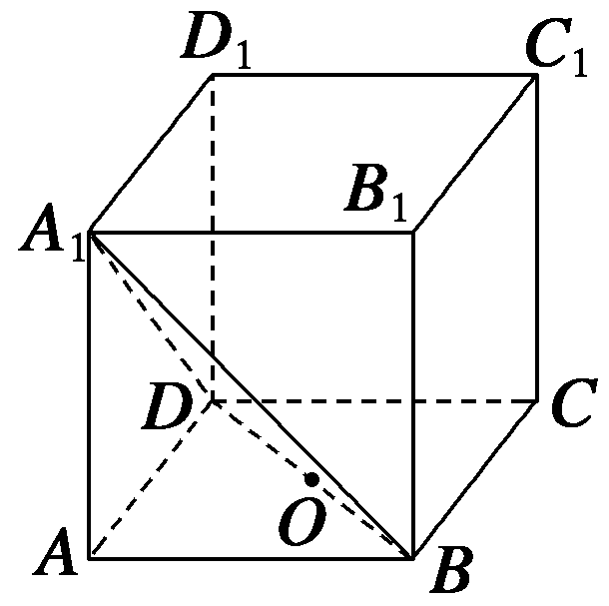
高考题型精练
1
2
3
4
5
6
7
8
9
10
4.(2014·四川)如图，在正方体ABCD－A₁B₁C₁D₁中，点O为线段BD的中点.设点P在线段CC₁上，直线OP与平面A₁BD所成的角为α，则sin α的取值范围是( )

Slide 50
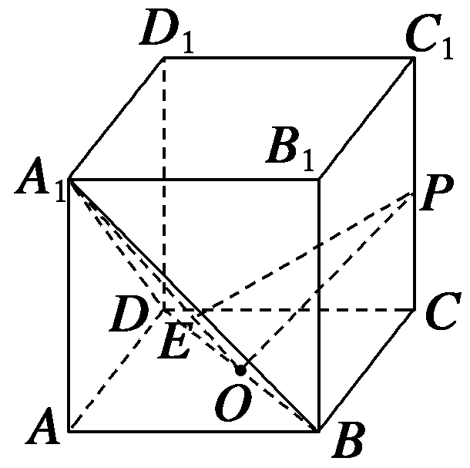
高考题型精练
1
2
3
4
5
6
7
8
9
10
解析 根据题意可知平面A₁BD⊥平面
A₁ACC₁且两平面的交线是A₁O，
所以过点P作交线A₁O的垂线PE，
则PE⊥平面A₁BD，
所以∠A₁OP或其补角就是直线OP与平面A₁BD所成的角α.
设正方体的边长为2，
则根据图形可知直线OP与平面A₁BD可以垂直.

Slide 51
高考题型精练
1
2
3
4
5
6
7
8
9
10
根据选项可知B正确.
答案 B

Slide 52
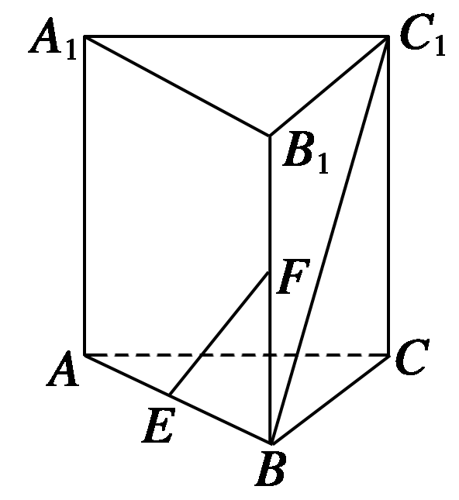
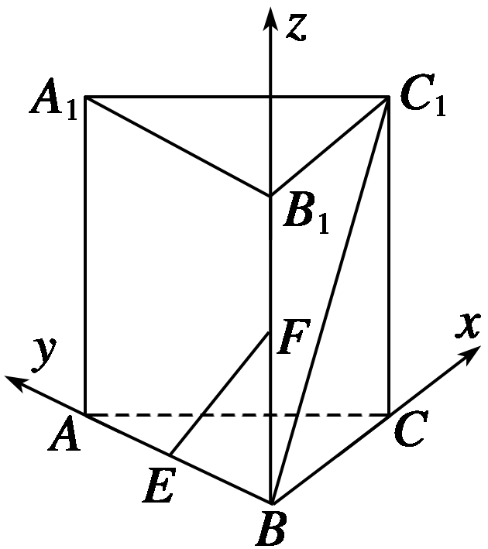
高考题型精练
1
2
3
4
5
6
7
8
9
10
5.如图所示，在三棱柱ABC—A₁B₁C₁中，AA₁⊥底面ABC，AB＝BC＝AA₁，∠ABC＝90°，点E、F分别是棱AB、BB₁的中点，则直线EF和BC₁所成的角是________.
解析 以BC为x轴，BA为y轴，BB₁为z轴，
建立空间直角坐标系.
设AB＝BC＝AA₁＝2，
则C₁(2,0,2)，E(0,1,0)，F(0,0,1)，

Slide 53
高考题型精练
1
2
3
4
5
6
7
8
9
10
∴EF和BC₁所成的角为60°.
答案 60°

Slide 54
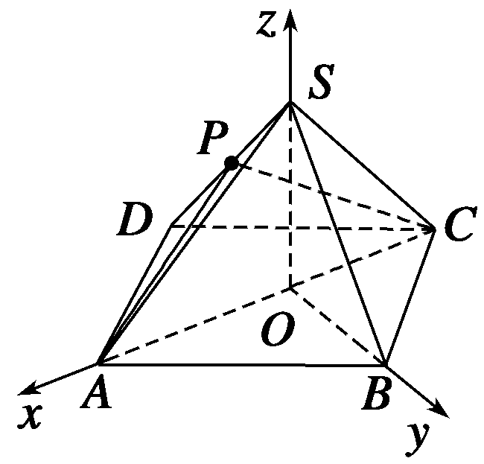
高考题型精练
1
2
3
4
5
6
7
8
9
10
6.正四棱锥S－ABCD中，O为顶点在底面上的射影，P为侧棱SD的中点，且SO＝OD，则直线BC与平面PAC所成的角是_____.
解析 如图所示，
以O为原点建立空间直角坐标系.
设OD＝SO＝OA＝OB＝OC＝a，

Slide 55
高考题型精练
1
2
3
4
5
6
7
8
9
10
设平面PAC的法向量为n，可求得n＝(0,1,1)，
∴直线BC与平面PAC所成的角为90°－60°＝30°.
答案 30°

Slide 56
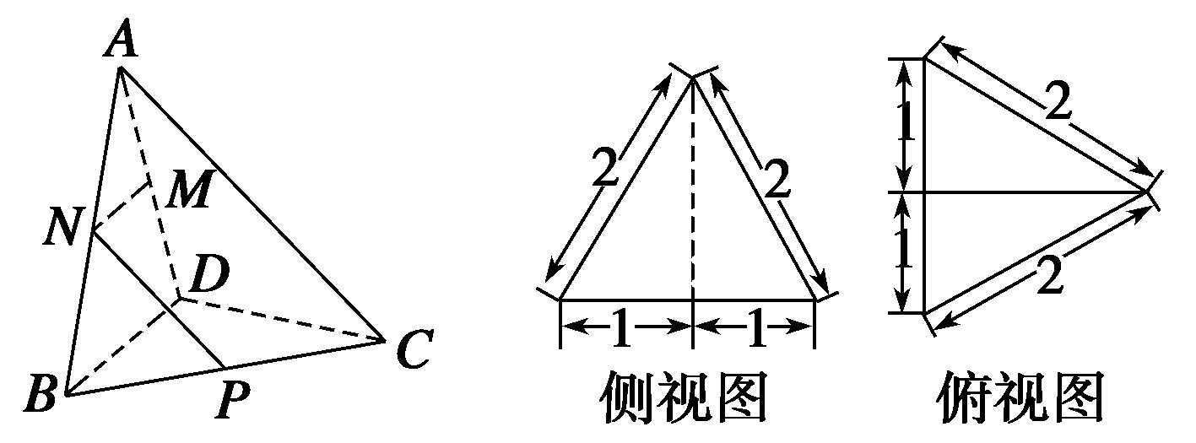
高考题型精练
1
2
3
4
5
6
7
8
9
10
7.(2014·四川)三棱锥A－BCD及其侧视图、俯视图如图所示.设M，N分别为线段AD，AB的中点，P为线段BC上的点，且MN⊥NP.

Slide 57
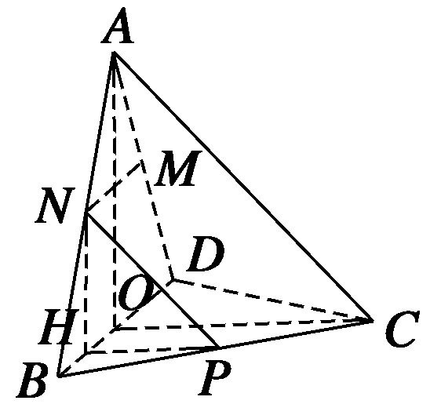
高考题型精练
1
2
3
4
5
6
7
8
9
10
(1)证明：P是线段BC的中点；
证明 如图(1)，取BD的中点O，连接AO，CO.
由侧视图及俯视图知，△ABD，△BCD均为正三角形，
因此AO⊥BD，OC⊥BD.
因为AO，OC⊂平面AOC，且AO∩OC＝O，
所以BD⊥平面AOC.
又因为AC⊂平面AOC，所以BD⊥AC.
图(1)

Slide 58
高考题型精练
1
2
3
4
5
6
7
8
9
10
取BO的中点H，连接NH，PH.
又M，N分别为线段AD，AB的中点，
所以NH∥AO，MN∥BD.
因为AO⊥BD，所以NH⊥BD.
因为MN⊥NP，所以BD⊥NP.

Slide 59
高考题型精练
1
2
3
4
5
6
7
8
9
10
因为NH，NP⊂平面NHP，且NH∩NP＝N，
所以BD⊥平面NHP.
又因为HP⊂平面NHP，所以BD⊥HP.
又OC⊥BD，HP⊂平面BCD，OC⊂平面BCD，
所以HP∥OC.因为H为BO中点，故P为BC中点.

Slide 60
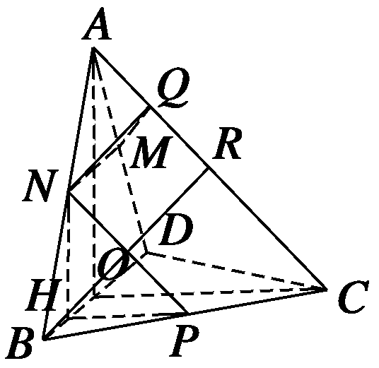
高考题型精练
1
2
3
4
5
6
7
8
9
10
(2)求二面角A－NP－M的余弦值.
解 方法一 如图(2)，作NQ⊥AC于Q，连接MQ.
由(1)知，NP∥AC，所以NQ⊥NP.
因为MN⊥NP，所以∠MNQ为二面角
A－NP－M的一个平面角.
由(1)知，△ABD，△BCD为边长为2的正三角形，
图(2)

Slide 61
高考题型精练
1
2
3
4
5
6
7
8
9
10
由俯视图可知，AO⊥平面BCD.
因为OC⊂平面BCD，所以AO⊥OC，
作BR⊥AC于R，在△ABC中，AB＝BC，
因为在平面ABC内，NQ⊥AC，BR⊥AC，
所以NQ∥BR.

Slide 62
高考题型精练
1
2
3
4
5
6
7
8
9
10
又因为N为AB的中点，所以Q为AR的中点，

Slide 63
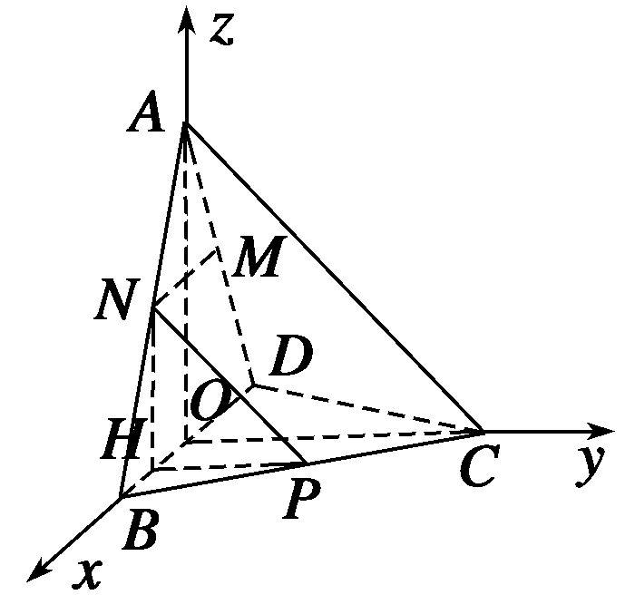
高考题型精练
1
2
3
4
5
6
7
8
9
10
方法二 由俯视图及(1)可知，AO⊥平面BCD.
因为OC，OB⊂平面BCD，
所以AO⊥OC，AO⊥OB.
又OC⊥OB，
所以直线OA，OB，OC两两垂直.
如图(3)，以O为坐标原点，
图(3)

Slide 64
高考题型精练
1
2
3
4
5
6
7
8
9
10
建立空间直角坐标系，
因为M，N分别为线段AD，AB的中点，
又由(1)知，P为线段BC的中点，

Slide 65
高考题型精练
1
2
3
4
5
6
7
8
9
10
设平面ABC的一个法向量n₁＝(x₁，y₁，z₁)，

Slide 66
高考题型精练
1
2
3
4
5
6
7
8
9
10
设平面MNP的一个法向量n₂＝(x₂，y₂，z₂)，

Slide 67
高考题型精练
1
2
3
4
5
6
7
8
9
10
取z₂＝1，所以n₂＝(0,1,1).
设二面角A－NP－M的大小为θ，

Slide 68
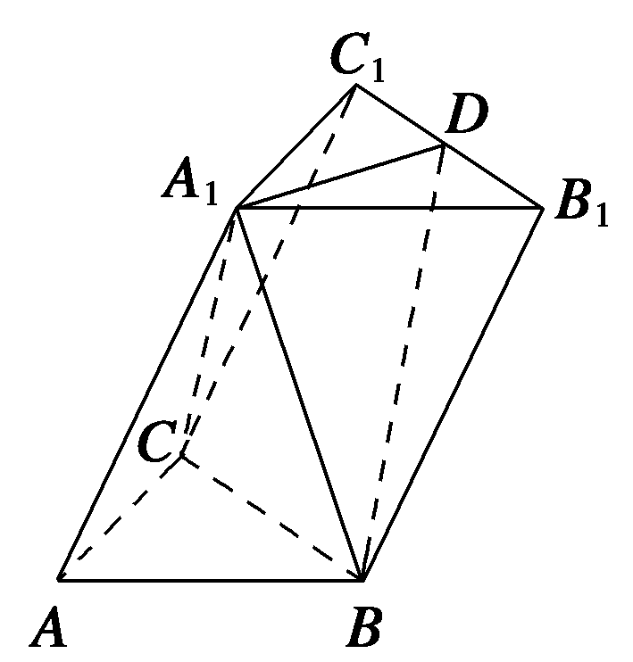
高考题型精练
1
2
3
4
5
6
7
8
9
10
8.(2015·浙江)如图，在三棱柱ABC-A₁B₁C₁中，∠BAC＝90°，
AB＝AC＝2，A₁A＝4，A₁在底面ABC的射影为BC的中点，
D是B₁C₁的中点.
(1)证明：A₁D⊥平面A₁BC；
证明 设E为BC的中点，
由题意得A₁E⊥平面ABC，所以A₁E⊥AE.
因为AB＝AC，所以AE⊥BC.

Slide 69
高考题型精练
1
2
3
4
5
6
7
8
9
10
故AE⊥平面A₁BC.
由D，E分别为B₁C₁，BC的中点，得
DE∥B₁B且DE＝B₁B，从而DE∥A₁A且DE＝A₁A，
所以A₁AED为平行四边形.
故A₁D∥AE.
又因为AE⊥平面A₁BC，所以A₁D⊥平面A₁BC.

Slide 70
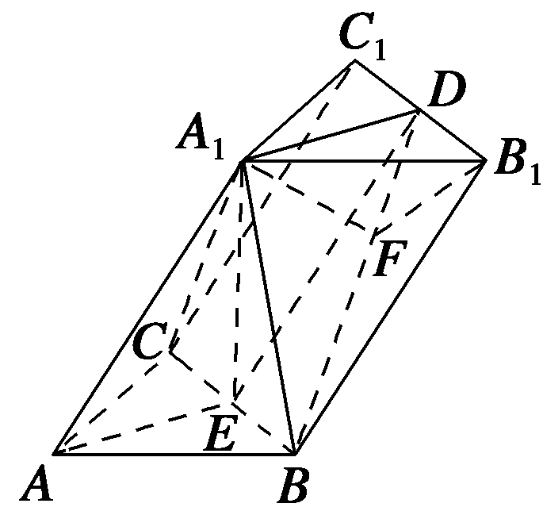
高考题型精练
1
2
3
4
5
6
7
8
9
10
(2)求二面角A₁BDB₁的平面角的余弦值.
解 方法一 作A₁F⊥BD且A₁F∩BD＝F，连接B₁F.
得A₁B＝A₁A＝4.
由A₁D＝B₁D，A₁B＝B₁B，得△A₁DB与△B₁DB全等.
由A₁F⊥BD，得B₁F⊥BD，
因此∠A₁FB₁为二面角A₁BDB₁的平面角.

Slide 71
高考题型精练
1
2
3
4
5
6
7
8
9
10

Slide 72
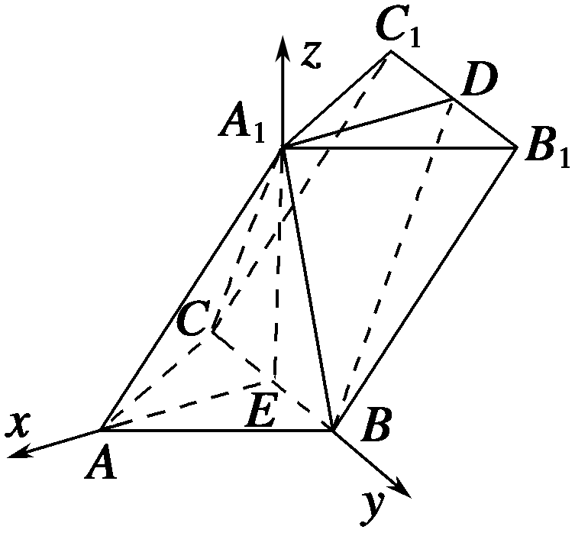
高考题型精练
1
2
3
4
5
6
7
8
9
10
方法二 以CB的中点E为原点，分别以射线EA，EB为x，y轴的正半轴，建立空间直角坐标系，如图所示.
由题意知各点坐标如下：

Slide 73
高考题型精练
1
2
3
4
5
6
7
8
9
10
设平面A₁BD的法向量为m＝(x₁，y₁，z₁)，平面B₁BD的法向量为n＝(x₂，y₂，z₂).

Slide 74
高考题型精练
1
2
3
4
5
6
7
8
9
10
由题意可知，所求二面角的平面角是钝角，

Slide 75
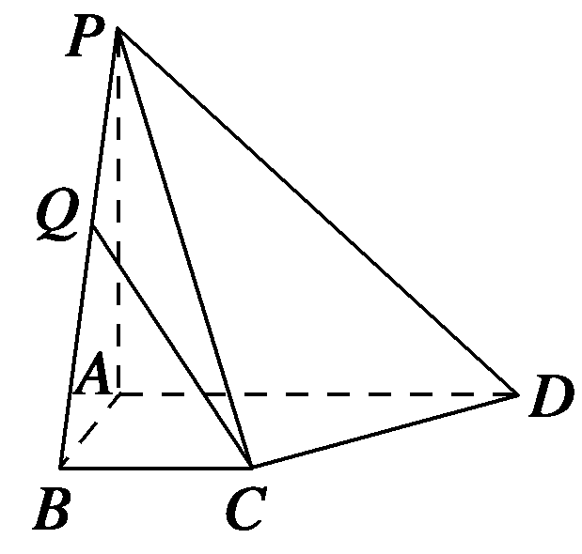
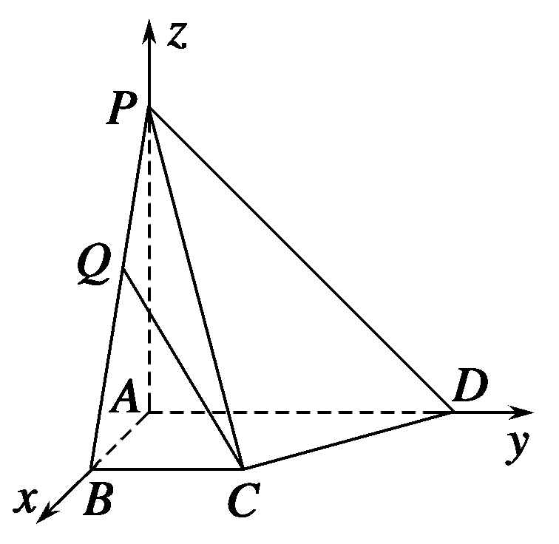
高考题型精练
1
2
3
4
5
6
7
8
9
10
9.(2015·江苏)如图，在四棱锥PABCD中，已知PA⊥平面ABCD，且四边形ABCD为直角梯形，∠ABC＝∠BAD＝ ，PA＝AD＝2，AB＝BC＝1.
(1)求平面PAB与平面PCD所成二面角的余弦值；
解 以{ }为正交基底建立
如图所示的空间直角坐标系，
则各点的坐标为A(0,0,0)，B(1,0,0)，
C(1,1,0)，D(0,2,0)，P(0,0,2).

Slide 76
高考题型精练
1
2
3
4
5
6
7
8
9
10
设平面PCD的法向量为m＝(x，y，z)，
所以m＝(1,1,1)是平面PCD的一个法向量.

Slide 77
高考题型精练
1
2
3
4
5
6
7
8
9
10

Slide 78
高考题型精练
1
2
3
4
5
6
7
8
9
10
(2)点Q是线段BP上的动点，当直线CQ与DP所成的角最小时，求线段BQ的长.

Slide 79
高考题型精练
1
2
3
4
5
6
7
8
9
10
设1＋2λ＝t，t∈[1,3]，

Slide 80
高考题型精练
1
2
3
4
5
6
7
8
9
10
此时直线CQ与DP所成角取得最小值.

Slide 81
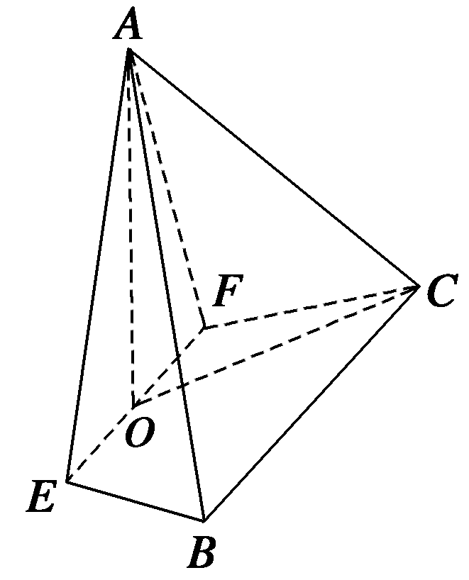
高考题型精练
1
2
3
4
5
6
7
8
9
10
10.(2015·北京)如图，在四棱锥AEFCB中，△AEF为等边三角形，平面AEF⊥平面EFCB，EF∥BC，BC＝4，EF＝2a，∠EBC＝∠FCB＝60°，O为EF的中点.
(1)求证：AO⊥BE；
解 因为△AEF是等边三角形，O为EF的中点，
所以AO⊥EF.

Slide 82
高考题型精练
1
2
3
4
5
6
7
8
9
10
又因为平面AEF⊥平面EFCB，平面AEF∩平面EFCB＝EF，AO⊂平面AEF，
所以AO⊥平面EFCB.
又BE⊂平面EFCB，所以AO⊥BE.

Slide 83
高考题型精练
1
2
3
4
5
6
7
8
9
10
(2) 求二面角FAEB的余弦值；
解 取BC中点G，连接OG.
由题设知EFCB是等腰梯形，
所以OG⊥EF.
由(1)知AO⊥平面EFCB.
又OG⊂平面EFCB，
所以OA⊥OG.

Slide 84
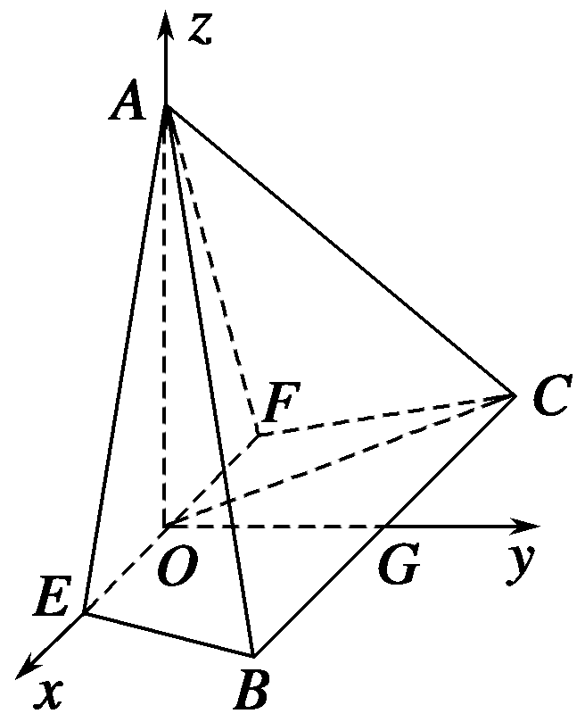
高考题型精练
1
2
3
4
5
6
7
8
9
10
如图建立空间直角坐标系，
设平面AEB的法向量为n＝(x，y，z)，

Slide 85
高考题型精练
1
2
3
4
5
6
7
8
9
10
平面AEF的一个法向量为p＝(0,1,0).

Slide 86
高考题型精练
1
2
3
4
5
6
7
8
9
10
(3)若BE⊥平面AOC，求a的值.

